Slide 1
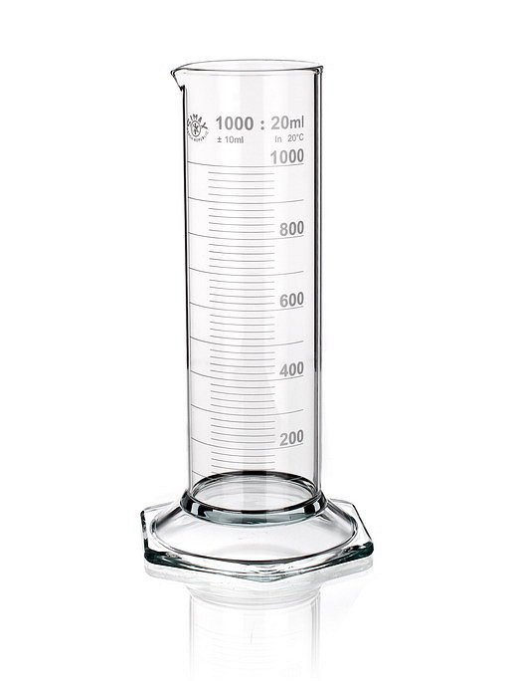
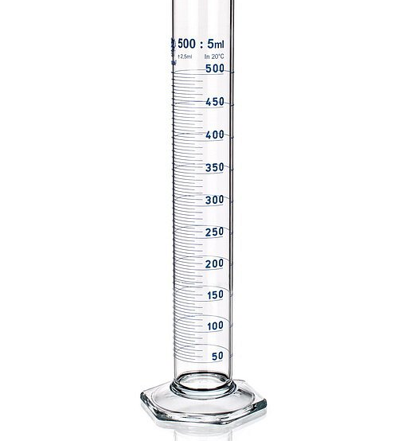
Objem

Slide 2
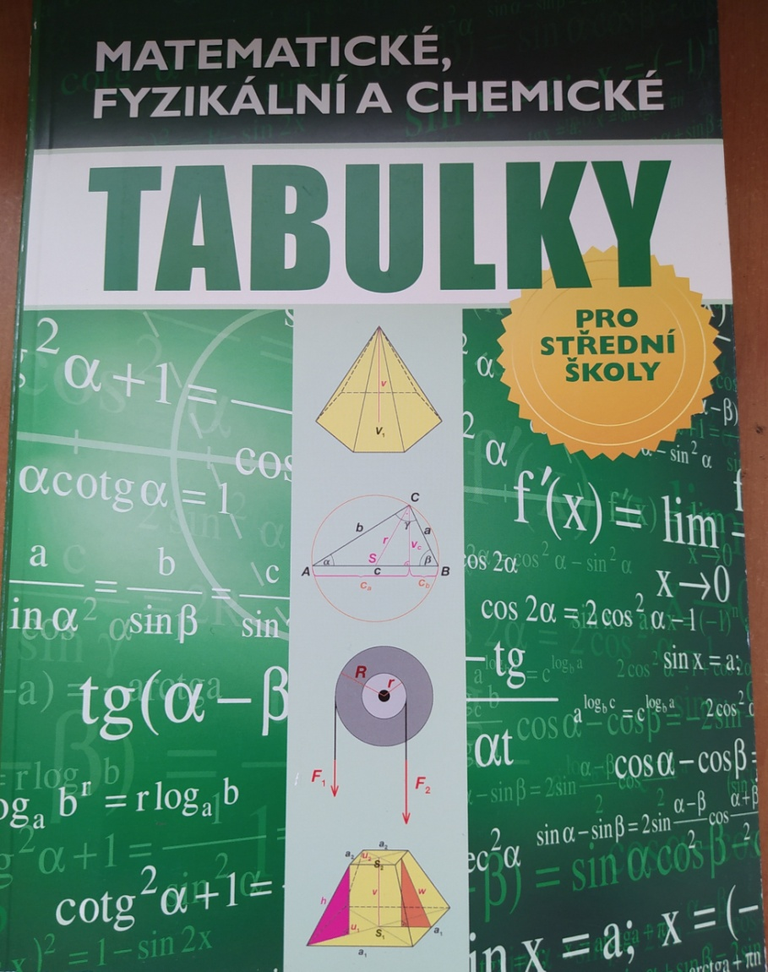
U kterých těles umíte vypočítat objem na základě znalostí jejich
rozměrů?
Kolmý hranol
Kvádr
Krychle
Jehlan
Válec
Kužel
Koule

Slide 3
Vypočítej, jakou délku má hrana krychle o objemu 1 litru?
3
?
1 l =1 dm - délka hrany krychle je 1 dm
Vypočítej, jakou délku má hrana krychle o objemu 1 000 litrů?
?
3
3
1 000 l = 1000 dm = 1 m – délka hrany krychle je 1 m
Opiš si příklady do notesu a vypočítej. Proveď si kontrolu kliknutím na černý obdélník.
Vyjádři v dm :
3
3
?
3
3
?
5 cm = 0,005
12 m = 12 000
3 m = 3 000
?
3
3
?
0,56 m = 560
?
180 cm = 0,180
3
0, 003 m = 3
?
3
1 250 cm = 1, 250
?

Slide 4
Opiš si příklady do notesu a vypočítej. Proveď si kontrolu kliknutím na černý obdélník.
Vyjádři v cm :
3
3
3
3
?
5 dm = 5 000
0,25 dm = 250
187 mm = 0,187
?
?
3
3
3
2 150 mm = 2, 150
0,2 dm = 200
15 mm = 0,015
?
?
?
Opiš si příklady do notesu a vypočítej. Proveď si kontrolu kliknutím na černý obdélník.
Vyjádři v litrech :
3
3
3
0,2 dm = 0,2
3 m = 3 000
?
?
12 m = 12 000
?
3
3
3
5,5 m = 5 500
0,01 m = 10
0, 003 m = 3
?
?
?

Slide 5
3
V zahradním sudu o objemu 2 m
je 1 200 l vody.
Kolik litrů se do sudu ještě vejde?
Vypočítej příklad do notesu a proveď
kontrolu kliknutím na černý obdélník.
?
?
3
Objem sudu je 2 m , což je 2 000 l
2 000 l – 1 200 l = 800 l
Do sudu se ještě vejde 800 litrů
3

Slide 6
a) Jaký je maximální rozsah odměrných válců?
c) Jaký objem v ml ukazují
hroty šipky?
Kliknutím na obdélník se dozvíš
správný objem.
680 ml
340 ml

Slide 7
a) Jaký je maximální rozsah odměrných válců?
940 ml
c) Jaký objem v ml ukazují
hroty šipky?
Kliknutím na obdélník se dozvíš
správný objem.
260 ml

Slide 8
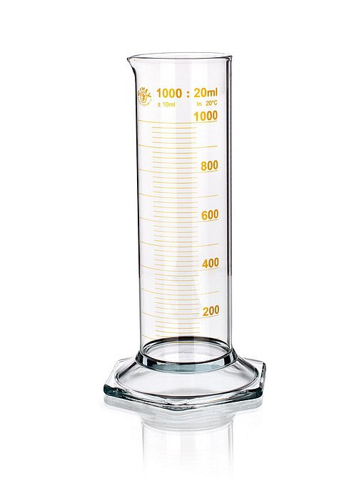
a) Jaký je maximální rozsah odměrných válců?
c) Jaký objem v ml ukazují
hroty šipky?
Kliknutím na obdélník se dozvíš
správný objem.
700 ml
560 ml

Slide 9
a) Jaký je maximální rozsah odměrných válců?
c) Jaký objem v ml ukazují
hroty šipky?
Kliknutím na obdélník se dozvíš
správný objem.
820 ml
180 ml

Slide 10
a) Jaký je maximální rozsah odměrných válců?
c) Jaký objem v ml ukazují
hroty šipky?
Kliknutím na obdélník se dozvíš
správný objem.
440 ml
280 ml

Slide 11
a) Jaký je maximální rozsah odměrných válců?
c) Jaký objem v ml ukazují
hroty šipky?
Kliknutím na obdélník se dozvíš
správný objem.
350 mll
250 ml

Slide 12
a) Jaký je maximální rozsah odměrných válců?
c) Jaký objem v ml ukazují
hroty šipky?
Kliknutím na obdélník se dozvíš
správný objem.
550 ml
210 ml

Slide 13
a) Jaký je maximální rozsah odměrných válců?
730 ml
590 ml
c) Jaký objem v ml ukazují
hroty šipky?
Kliknutím na obdélník se dozvíš
správný objem.

Slide 14
a) Jaký je maximální rozsah odměrných válců?
c) Jaký objem v ml ukazují
hroty šipky?
Kliknutím na obdélník se dozvíš
správný objem.
455 ml
115 ml

Slide 15
a) Jaký je maximální rozsah odměrných válců?
c) Jaký objem v ml ukazují
hroty šipky?
Kliknutím na obdélník se dozvíš
správný objem.
220 ml
160 ml

Slide 16
a) Jaký je maximální rozsah odměrných válců?
440 ml
350 ml
c) Jaký objem v ml ukazují
hroty šipky?
Kliknutím na obdélník se dozvíš
správný objem.

Slide 17
a) Jaký je maximální rozsah odměrných válců?
c) Jaký objem v ml ukazují
hroty šipky?
Kliknutím na obdélník se dozvíš
správný objem.
60 ml
90 ml

Slide 18
a) Jaký je maximální rozsah odměrných válců?
430 ml
370 ml
c) Jaký objem v ml ukazují
hroty šipky?
Kliknutím na obdélník se dozvíš
správný objem.

Slide 19
Do notesu si překresli tabulku a doplň převody. Proveď kontrolu kliknutím na černý obdélník.
3
hl
3
3
ml
3
m
dm
cm
mm
0,05
120
74
Kontrola
3
hl
3
3
ml
3
m
dm
cm
mm
0,05
0,5
50
50 000
50 000
1,20
12
1 200
1 200 000
1 200 000
0, 074
0, 74
74
74 000
74 000

Slide 20


Lucka chtěla změřit objem svého
prstýnku. Do odměrného válce
nalila vodu o objemu 300
3
cm.
Ponořila prstýnek do vody a tím
stoupla hladina vody na 310
3
cm.
Jaký má prstýnek objem?
Do notesu si opiš příklady a porovnej a doplň ( <,=, > )
Kontrola
3
73,2
3
>
73 l
73,2
dm
73 l
dm
0,08 hl
7,8 l
0,08 hl
>
7,8 l
3
3
3,1 ml
3
3
<
3,1 ml
cm
cm
3
3
4,06 dl
41cm
4,06 dl
>
41cm
150 ml
1,5 l
150 ml
<
1,5 l
6,2 hl
600 hl
6,2 hl
<
600 hl
20 dl
1 l
20 dl
<
1 l
3
9 l
3
9 l
9m
9 dm
=

Slide 21
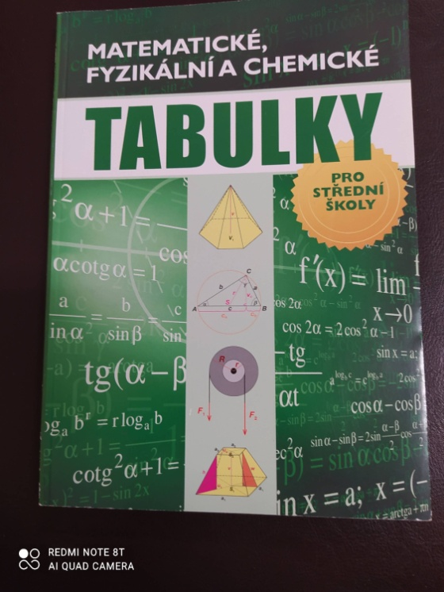
Dokážeš vypočítat hmotnost vzduchu v místnosti o rozměrech:
1 m³ má hmotnost 1,2 kg při teplotě 20 °C
3 m
V tabulkách najdi vzorec pro
výpočet objemu kvádru.
Do notesu vypočítej objem
místnosti a hmotnost vzduchu
v místnosti. Proveď kontrolu
kliknutím na černý obdélník.
2 m
5 m
Kontrola
3
m
V = a . b . c ( )
V = 5 . 2 . 3 = 30
1 - 1,2 kg 30 . 1,2 = 36 kg
3
Hmotnost vzduchu v místnosti je 36 kg.
m
3
3
m
m

Slide 22
Obrázky: Pixabay a vlastní

